Slide 1

Daniel Tannure Menandro de Freitas

Slide 2
Sumário
Introdução
Controle de Versão Centralizado e Distribuído
O Mercurial
O Cliente TortoiseHg
Caso de Uso
Conclusão
Referências

Slide 3
Introdução

Slide 4
Introdução
Muitos são os problemas causados pela falta de controle de versão:
Sobrecrição de código e perda das informações
Dificuldades em controlar as alterações em um programa

Slide 5
Introdução
Dificuldade de recuperar o código de versões anteriores à versão de produção
Dificuldade em manter variações do sistema ao mesmo tempo

Slide 6
Introdução
Ferramentas de controle de versão são essenciais para que um projeto seja bem sucedido.
Várias ferramentas já foram desenvolvidas, dentre elas ferramentas que trabalham de forma centralizada, como o Subversion e de forma distribuída, como o Mercurial.

Slide 7
Controle de Versão Centralizado e Distribuido

Slide 8
Controle de Versão Centralizado e Distribuido
Controle de Versão Centralizado:
Segue a topologia em estrela (um repositório central e várias cópias de trabalho)
Comunicação entre área de trabalho e desenvolvedor passa obrigatoriamente pelo repositório central.

Slide 9
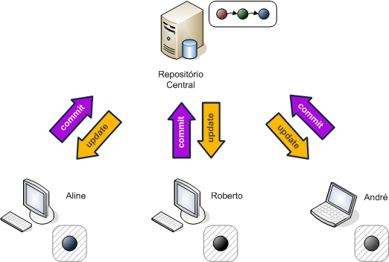
Controle de Versão Centralizado e Distribuido

Slide 10
Controle de Versão Centralizado e Distribuido
Controle de Versão Distribuido:
Vários repositórios autônomos e independentes (um para cada desenvolvedor).
Cada repositório possui uma área de trabalho acoplada e as operações commit e update acontecem localmente entre os dois.

Slide 11
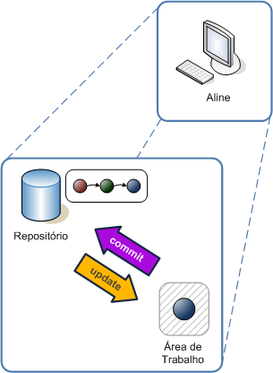
Controle de Versão Centralizado e Distribuido

Slide 12
Controle de Versão Centralizado e Distribuido
Um repositório pode se comunicar com qualquer outro através de duas operações básicas: pull e push:
Pull (Puxar). Atualiza o repositório local (destino) com todas as alterações feitas em outro repositório (origem)
Push (Empurrar). Envia as alterações do repositório local (origem) para um outro repositório (destino)

Slide 13
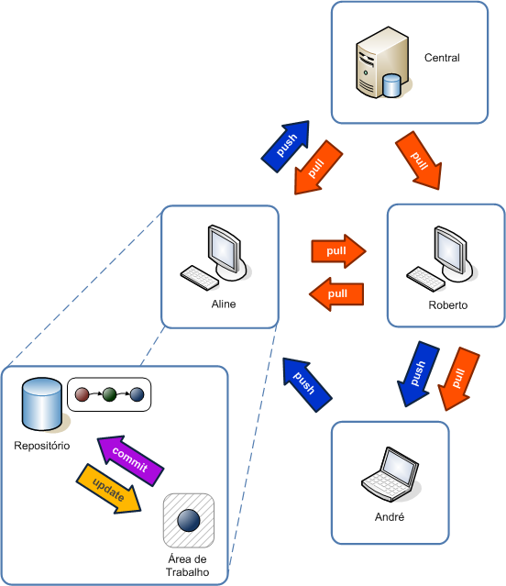
Controle de Versão Centralizado e Distribuido

Slide 14
O Mercurial

Slide 15
O Mercurial
O Mercurial é um software de controle de versão que trabalhada de forma distribuída, ele é gratuito, e apresenta como diferenciais as seguintes características:
Trabalha de forma distribuída, não necessitando de um repositório central
É mais simples de ser usado do que seus concorrentes, como o Git.

Slide 16
O Mercurial
É considerado o software de controle de versão mais rápido disponível atualmente
Possui bastante material disponível na internet
É adotado por vários sites que disponibilizam serviços de controle de versão

Slide 17
O Mercurial
Possui bons clientes disponíveis, como o TortoiseHG
Possui uma comunidade de desenvolvedores que constantemente disponibiliza extensões para o software

Slide 18
O Cliente TortoiseHg

Slide 19
O Cliente TortoiseHg
O TortoiseHg é uma ferramenta desenvolvida para o Mercurial que trabalha em modo gráfico (Windows) e modo texto (Linux).
O pacote disponível para o Windows já vem com o Mercurial pré configurado. No Linux o Mercurial deve ser instalado separadamente.

Slide 20
O Cliente TortoiseHg
A instalação do TortoiseHg no Windows é bem simples, e ocorre através de um instalador MSI.
Os desenvolvedores do TortoiseHg utilizam o próprio Mercurial como software de controle de versão do projeto e o site Bitbucket (www.bitbucket.com) como repositório central e controlador de mudanças.

Slide 21
Caso de Uso

Slide 22
Caso de Uso
Neste exemplo de caso de uso utilizaremos:
Mercurial: como nosso repositório
TortoiseHg: como nosso cliente
Bitbucket: para hospedar nosso repositório central e dar suporte ao controle de mudanças
Essa apresentação: como arquivo de exemplo onde serão feitas as modificações
Windows: como sistema operacional

Slide 23
Caso de Uso
Criando o repositório no Bitbucket(www.bitbucket.com):
Escolher nome de usuário e senha (serão usados tanto para logar no site quanto para acessar o repositório)
Escolher um nome para o repositório e se ele será público ou privado

Slide 24
Caso de Uso
Criando o repositório no Bitbucket(www.bitbucket.com):
Será informado o endereço para clonar o repositório ($ hg clone https://...)

Slide 25
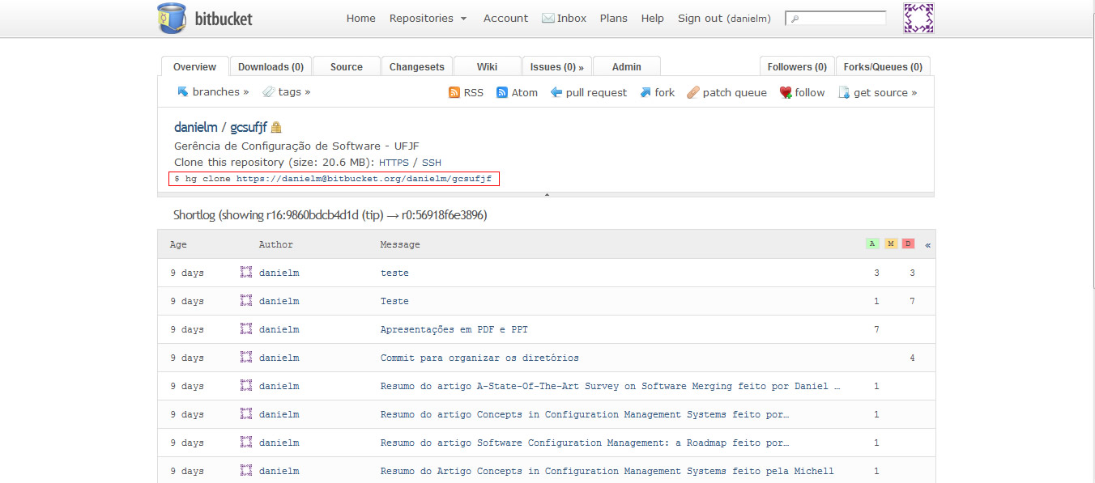
Caso de Uso

Slide 26
Caso de Uso
Instalação do TortoiseHg:
O TortoiseHg esta disponível para download em: http://tortoisehg.bitbucket.org/ (Versões 32 e 64 bit)
Feito o download do arquivo MSI basta clicar em Next para que tanto o cliente quanto o Mercurial sejam instalados (dependendo da sua versão do Windows é necessário reiniciar o sistema).

Slide 27
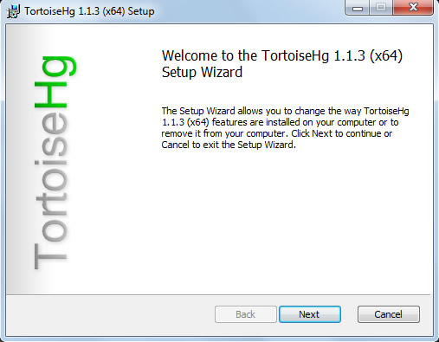
Caso de Uso

Slide 28
Caso de Uso
Criando nosso repositório local:
Primeiramente devemos clonar o repositório do Bitbucket usando a opção TortoiseHg -> Clone...
Em SourcePath colocar o endereço para clonagem fornecido pelo Bitbucket e em DestinationPath a própria pasta criada para o reposiótio

Slide 29
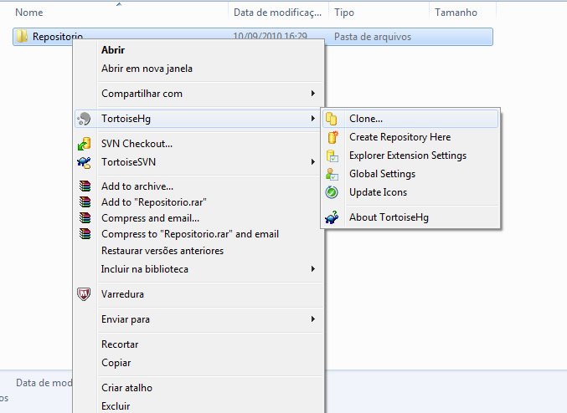
Caso de Uso

Slide 30
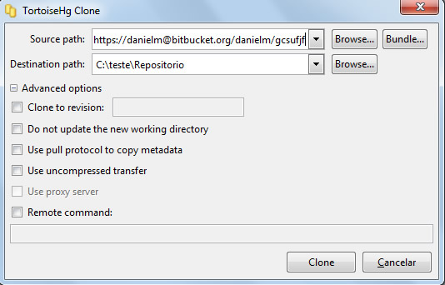
Caso de Uso

Slide 31
Caso de Uso
Adicionando um arquivo ao projeto:
Para adicionar um arquivo ao projeto, devemos realizar um commit local.

Slide 32
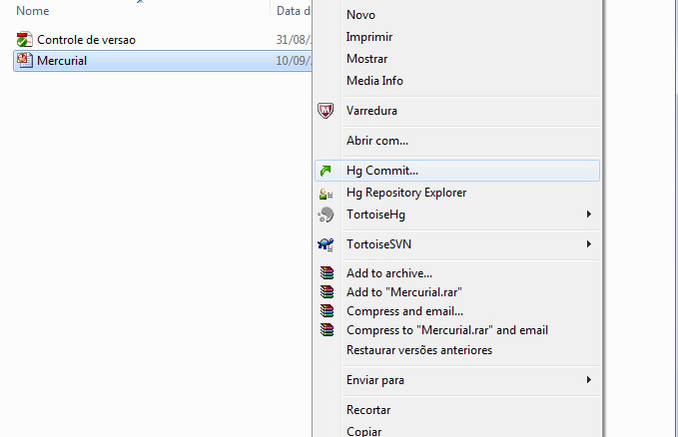
Caso de Uso

Slide 33
Caso de Uso
Adicionando um arquivo ao projeto:
Todo commit possui uma mensagem de log, que deve descrever as alterações realizadas. Devemos escolher também quais arquivos serão adicionados, alterados ou excluídos naquele commit.

Slide 34
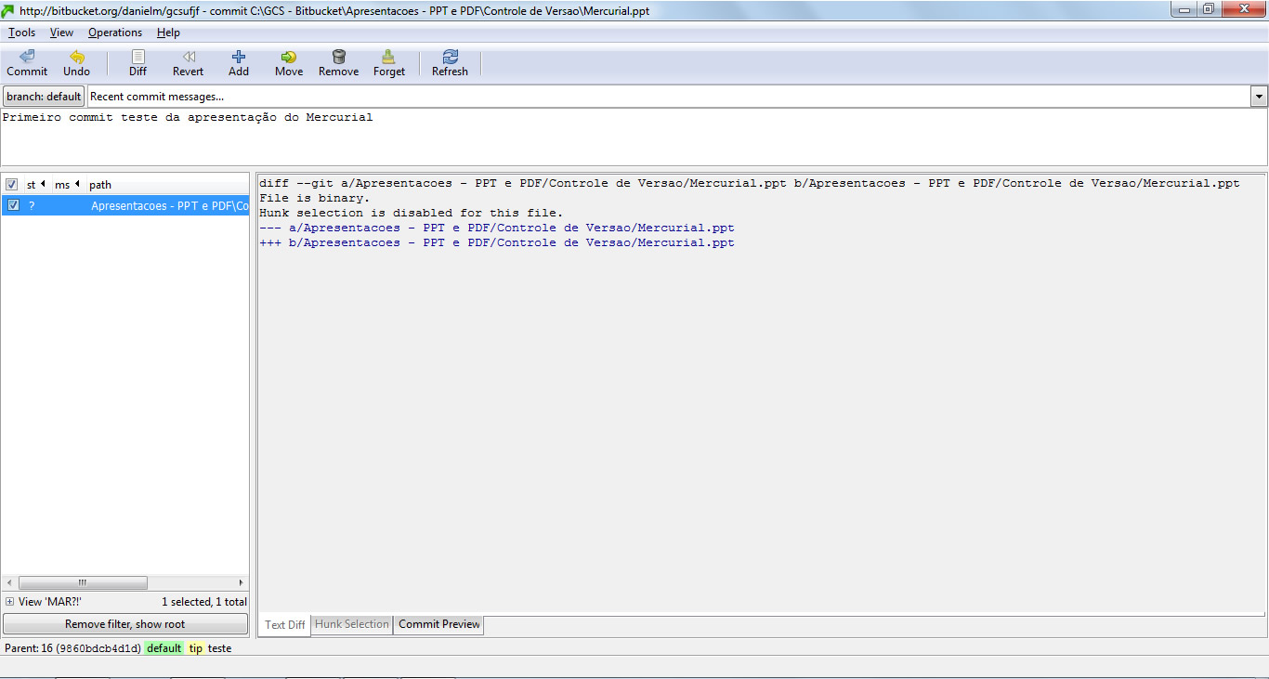
Caso de Uso

Slide 35
Caso de Uso
Adicionando um arquivo ao projeto:
Feito o commit local, devemos realizar um Push no repositório central (Bitbucket) para sincronizarmos nosso repositório com o repositório usado pelos os outros desenvolvedores.

Slide 36

Caso de Uso

Slide 37
Conclusão

Slide 38
Conclusão

Slide 39
Referências

Slide 40
Referências

